Slide 1
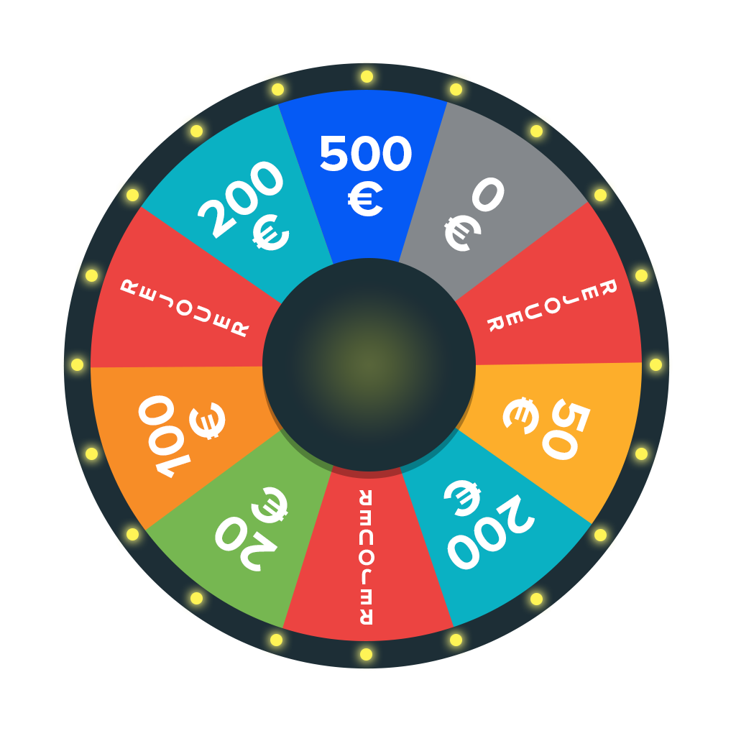
LANCEZ LE DIAPORAMA
Звезда с текстом анимируется чтобы привлечь внимание
При клике на звезду колесо крутится и останавливается рандомом на « Rejouez или « 500€ »
Если « Rejouez » :
То надо кликать и чтобы в следующий раз попало на
500€

Slide 3
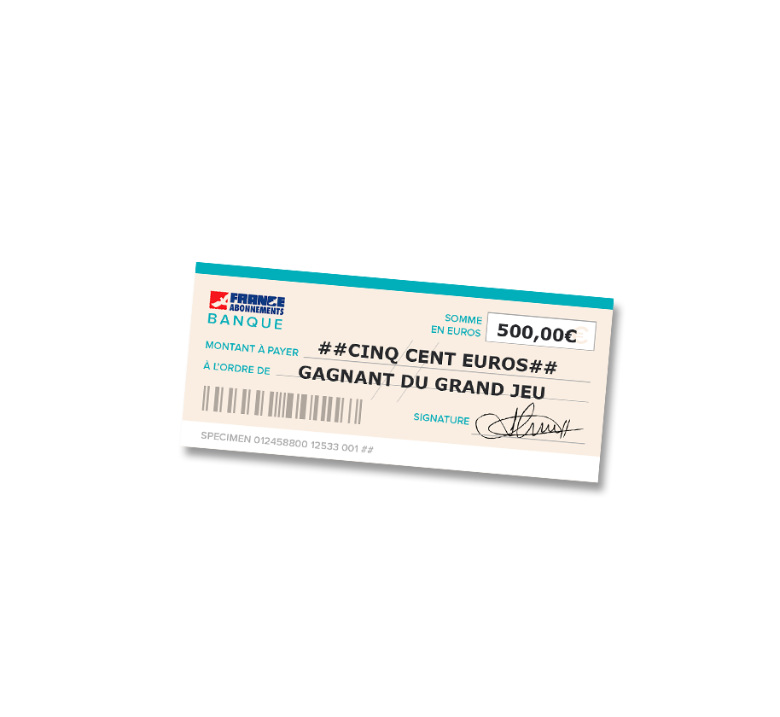
Появляется чек 500€ с лучами
Потом появляется текст с фразой « Validez votre participation »
VALIDEZ VOTRE PARTICIPATION

